Slide 1

Tema i-esimo
Descripción breve del Tema
Integrantes:
  …
  …
  …

Slide 2
Subtema 1
Una Metodología de Planificación de Capacidad para E-Business.

Slide 3
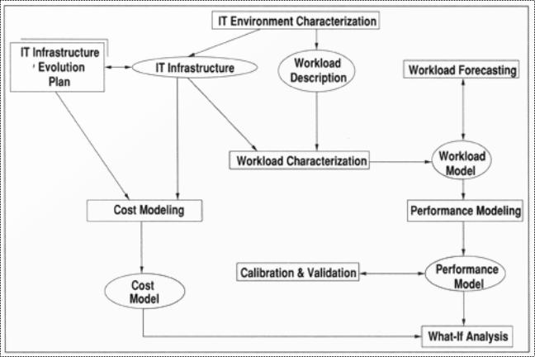
Concepto i
Explicación concepto

Slide 4
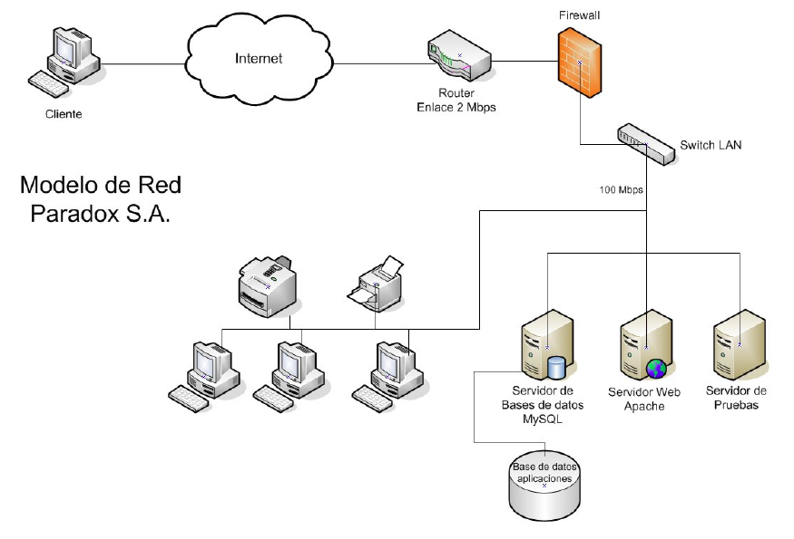
Concepto n
Elemento 1 del concepto n
Elemento 2 del concepto n
…
Elemento 1 del concepto n
…
…
…
…
…
Elemento n del concepto n

Slide 5
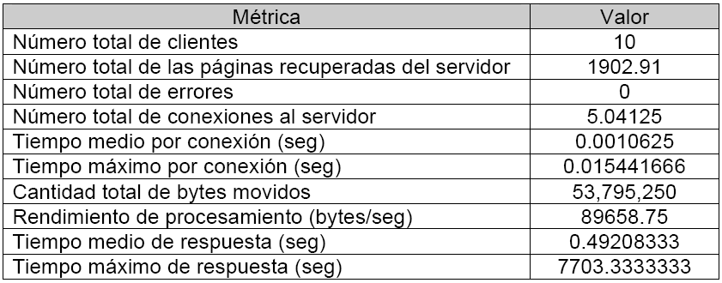
Concepto j
Explicación concepto j

Slide 6
Concepto x
Título del concepto x
  Detalle 1 del concepto x
  Detalle 2 del concepto x
  …
  …
  …
  …

Slide 7
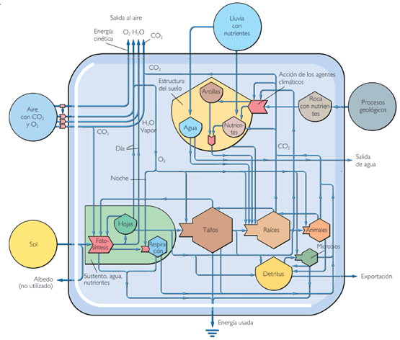
Concepto m
Enumeración concepto m
Enumeración concepto m
Enumeración concepto m
Enumeración concepto m

Slide 8
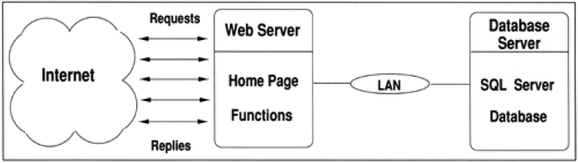
Concepto k
Explicación del concepto k
Extensión explicación concepto k

Slide 9
Conclusiones
…
…
…
…
…
…
…
…
…
…
…

